Slide 1
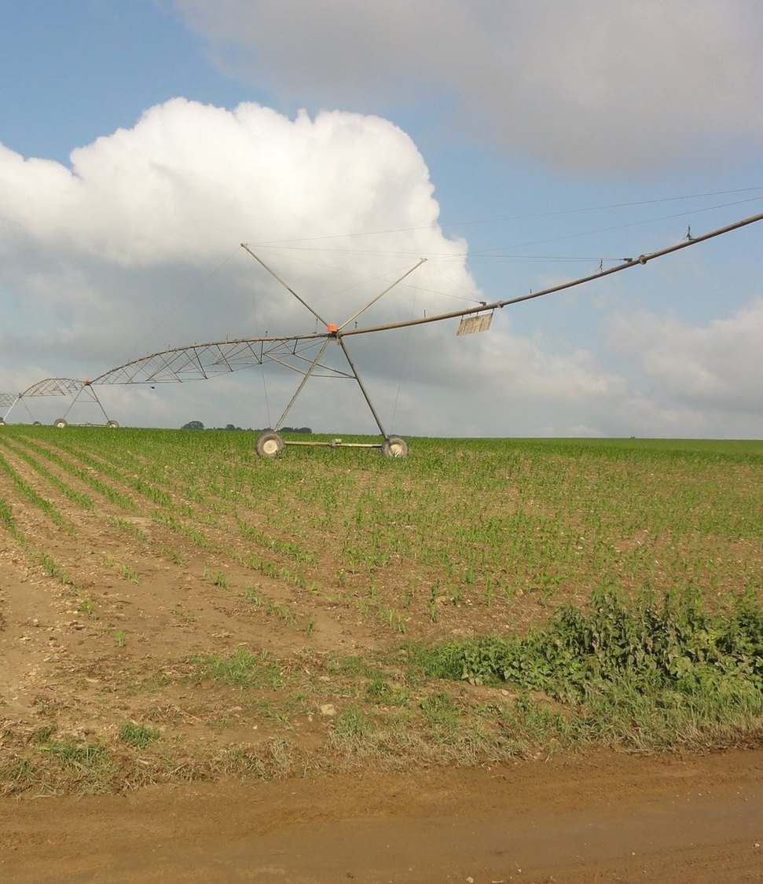


GREEN SOLUTIONS GROUP
RÉPUBLIQUE FRANÇAISE
Paris
Maïs, légumes, pommes de terre et vergers irrigués, des plaines du Sud-Ouest à la Provence.
Ce que l'hydro-rétention change quand l'été demande plus d'eau que la pluie n'en apporte.
ECOSORB® · ECOFERT® · NAPEMA® · PAULOWNIA
Document confidentiel · À l'usage exclusif du destinataire

Slide 2
LE MARCHÉ EN BREF
Une irrigation minoritaire, mais concentrée sur l'été
≈ 2 900 Mm³
≈ 1,5 M ha
116 à 438 mm
≈ 450 Mm³
d'eau douce prélevés pour l'agriculture en 2023 (Eurostat)
irrigués en 2023, soit 5,6 % de la surface agricole utilisée
de déficit d'eau de juin à août selon les régions, de Strasbourg à Marseille
d'eau économisés par an au scénario central, soit 15 % de l'eau agricole
Le maïs grain occupe un tiers des surfaces irriguées. La Nouvelle-Aquitaine, l'Occitanie et la Provence-Alpes-Côte d'Azur prélèvent à elles seules plus de la moitié de l'eau d'irrigation : C'est là que l'économie d'eau pèse le plus.
Green Solutions · Dossier marché France
1

Slide 3
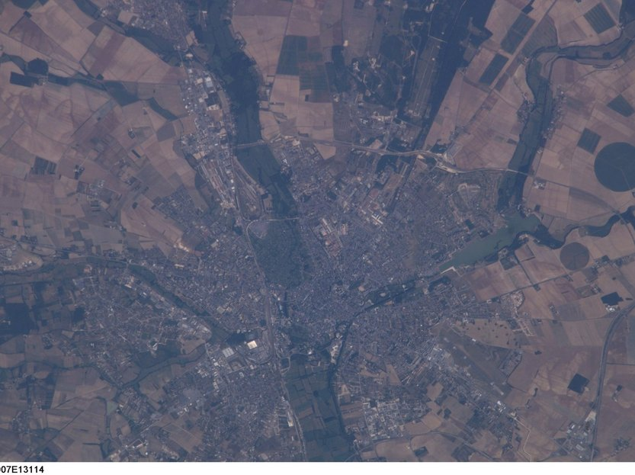
LA CONTRAINTE
Une eau prélevée au plus mauvais moment
L'essentiel de l'eau d'irrigation est prélevé de juin à août, quand les rivières et les nappes sont au plus bas.
De juin à août, l'atmosphère demande 116 mm d'eau de plus que la pluie à Strasbourg, 246 mm à Toulouse et 438 mm à Marseille.
Les prélèvements agricoles suivent la météo : Ils ont atteint leur maximum de la série en 2022, année très sèche, avec plus de 3,5 milliards de m³.
La trajectoire de réchauffement retenue par l'État prévoit +2,7 °C en 2050 et +4 °C en 2100 en France métropolitaine.
Garder dans le sol l'eau de l'hiver et de chaque arrosage réduit directement le volume à prélever en été.
La France vue de la Station spatiale internationale
Green Solutions · Dossier marché France
2

Slide 4
SÉCHERESSE ET STRESS HYDRIQUE
La pression augmente, mais le risque se lit localement
Deux indicateurs, pas un raccourci
À l’échelle mondiale, le nombre et la durée des sécheresses ont augmenté de 29 % depuis 2000 par rapport aux deux décennies précédentes.
Le stress hydrique mesure autre chose : les prélèvements rapportés aux ressources renouvelables disponibles après les besoins environnementaux. Ce signal mondial n’est donc pas une prévision nationale ; il doit être confronté aux pluies, aux nappes, aux saisons et aux usages locaux.
Green Solutions · Dossier marché France
3

Slide 5
OÙ PART L'EAU
L'agriculture prélève une eau surtout consommée
Ce que cela implique
L'agriculture prélève 12,5 % de l'eau douce du pays (2 924 Mm³ sur 23 391 Mm³ en 2023), mais cette eau est en grande partie évaporée par les plantes, et prélevée en été.
Chaque mètre cube gardé dans la zone des racines allège la pression sur les rivières et les nappes au moment où elles sont le plus basses.
Green Solutions · Dossier marché France
4

Slide 6
ÉCONOMIE ET AGRICULTURE
Un grand pays agricole et exportateur
≈ 68,7 M
≈ 85 Md€
≈ 83,5 Md$
≈ 27,2 M ha
d'habitants (2025)
de production agricole en 2024, dont 44 Md€ de productions végétales
d'exportations agricoles en 2024, pour 74,6 Md$ d'importations
de surface agricole utilisée (2023)
Vins, spiritueux, fromages, blé, orge, maïs et pommes de terre dominent les exportations. Plusieurs de ces productions dépendent d'une eau disponible au bon moment : Garder l'eau dans le sol protège aussi le chiffre d'affaires à l'export lors des étés secs.
Green Solutions · Dossier marché France
5

Slide 7
LES CULTURES IRRIGUÉES
Ce que la France irrigue
Lecture
Le maïs grain occupe un tiers des surfaces irriguées, loin devant les céréales à paille, les fourrages, les vergers, les légumes et les pommes de terre (Eurostat, enquête 2023).
C'est sur le maïs, la pomme de terre et les légumes que les essais publiés donnent les économies d'eau les plus nettes : Ce sont les premières cultures à tester.
Green Solutions · Dossier marché France
6

Slide 8
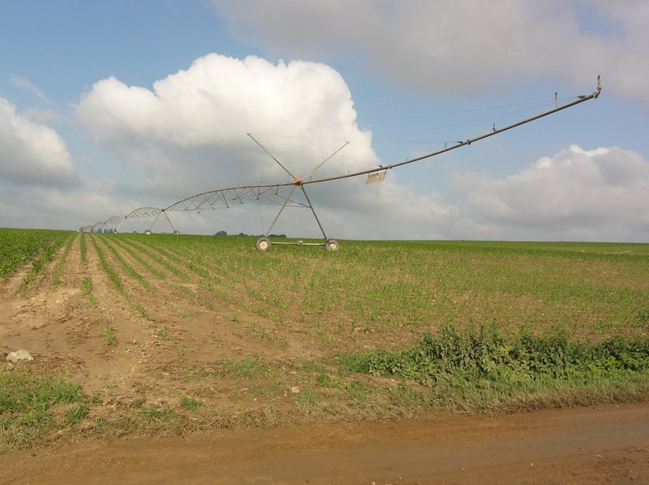
FILIÈRE PRIORITAIRE
Le maïs irrigué du Sud-Ouest et du Centre
Première culture irriguée du pays : Environ 497 000 ha de maïs grain irrigués en 2023 (Eurostat), un tiers des surfaces irriguées.
Au scénario central, le maïs donne environ 42 % de l'eau économisée par nos produits en France.
Un essai publié en Turquie a mesuré 39 % d'eau en moins et 17 % de rendement en plus avec nos hydro-rétenteurs.
Le maïs est aussi un produit d'exportation : Chaque mètre cube économisé protège la récolte lors des étés secs.
EVERGREEN® posé au semis retient l'eau de chaque arrosage autour des racines.
Green Solutions · Dossier marché France
7

Slide 9
NOTRE RÉPONSE
Retenir l'eau, nourrir sans lessiver
EVERGREEN® — retenir l'eau
ECOFERT® — nourrir sans épuiser
Hydro-rétenteur à base de potassium, placé dans la zone racinaire au semis, à la plantation ou à la reprise.
Capte l'eau de pluie ou d'irrigation et la restitue progressivement, ce qui espace les arrosages pendant l'été.
Capacité d'absorption de l'ordre de 300 fois son poids ; durée d'effet utile de 3 à 4 ans dans le sol.
Se dégrade de 20 à 25 % par an, sans accumulation ni risque de surdosage.
Fertilisant en microdoses d'acides aminés, azote, phosphore et potassium, issu de ressources renouvelables.
Non chélatant : Il n'appauvrit pas le complexe argilo-humique et limite les pertes d'éléments vers les nappes.
Certifié SOHISCERT et EU Bio, utilisé dans 60 pays — argument utile pour les filières sous signe de qualité et en agriculture biologique.
1 à 4 flacons de 140 ml par hectare, compatibles avec un pulvérisateur comme avec la fertirrigation.
Les deux produits se vendent séparément mais ont été conçus pour se renforcer : L'hydro-rétenteur prolonge la disponibilité de l'eau, le fertilisant valorise cette eau sans ajouter à la charge du sol.
Green Solutions · Dossier marché France
8

Slide 10
Le reste de la gamme
Protéger les cultures, fixer les sols
NAPEMA® — protéger sans résidu
Paulownia ALTIFOLIA® — l'arbre des régions chaudes
Lutte contre maladies, parasites, champignons et ravageurs, sans molécule de synthèse.
Pulvérisation foliaire et racinaire, à effet préventif comme curatif.
Aucun résidu dans le sol, la plante ou l'air : pollinisateurs et auxiliaires préservés.
Formulé sur mesure pour un problème précis : cochenille, HLB des agrumes, nématodes.
13 à 15 m en six à huit ans, avec un tronc de gros diamètre.
Associé à 100 g d'EVERGREEN® par plant, l'irrigation nécessaire diminue de 50 %.
Résiste de −25 °C à +45 °C ; son bois ne s'enflamme qu'à partir de 426 °C.
Brise-vent, protection des sols contre l'érosion, 400 à 700 kg de miel par hectare.
Plants livrés en pot (25 à 30 cm), certifiés indemnes de maladies et remplacés sous garantie en cas de perte. Première coupe à la fin de la sixième année, bois valorisé autour de 400 à 450 € le m³.
Green Solutions · Dossier marché France
9

Slide 11
ORDRES DE GRANDEUR
Économie d'eau attendue selon le mode d'arrosage
À lire avec prudence
Ces fourchettes sont indicatives et fondées sur les gains documentés de nos hydro-rétenteurs.
Le résultat réel dépend du sol, du climat et de la culture. Ces chiffres donnent un ordre de grandeur.
Green Solutions · Dossier marché France
10

Slide 12
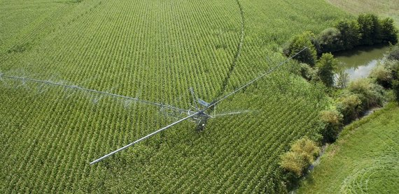
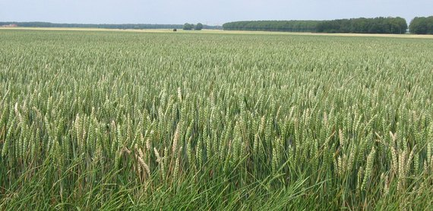
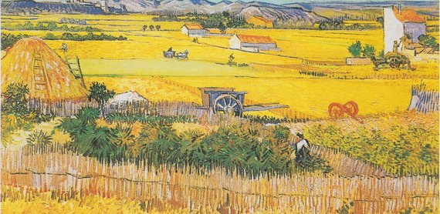
TROIS TERRAINS PRIORITAIRES
Où engager les premiers essais
Nouvelle-Aquitaine
Occitanie
Provence-Alpes-Côte d'Azur
346 000 ha irrigués
268 000 ha irrigués
13,8 % de la SAU irriguée
Première région irriguée de France : Maïs des Landes, du Béarn et des Charentes, vergers et légumes de la vallée de la Garonne.
Environ 92 Mm³ d'eau économisés par an au scénario central.
Grandes exploitations et coopératives capables de conduire un essai sur un pivot.
Maïs et semences du Gers et de la Haute-Garonne, vergers du Tarn-et-Garonne, vignes du Languedoc.
Environ 91 Mm³ d'eau économisés par an au scénario central.
Été chaud et sec : 246 mm de déficit d'eau de juin à août à Toulouse.
Foin de Crau, vergers et maraîchage de la Durance, riz de Camargue.
Le déficit d'été le plus fort du pays : 438 mm de juin à août à Marseille.
Cultures pérennes : L'effet de 3 à 4 ans de l'hydro-rétenteur se juge à la plantation et à la replantation.
Green Solutions · Dossier marché France
11

Slide 13
COMMENT NOUS PROCÉDONS
Un déploiement par étapes, mesuré à chaque palier
1
2
3
4
Diagnostic
Parcelle témoin
Mesure
Extension
Analyse du sol, du mode d'arrosage et de la culture. Aucun engagement à ce stade.
Un essai comparatif sur un bloc, avec parcelle témoin conduite à l'identique.
Relevés de consommation d'eau et de rendement sur une saison complète, été compris.
Généralisation progressive aux autres parcelles sur la base des résultats constatés.
La règle de dosage est la même partout : 3 grammes par litre de terre utile. Ce qui change d'un terrain à l'autre, c'est le volume de terre effectivement exploré par les racines.
Green Solutions · Dossier marché France
12

Slide 14
CE QU'IL FAUT ANTICIPER
Risques identifiés et réponses
Risques
Réponses
Eau agricole peu chère dans les réseaux collectifs : L'argument porte autant sur le rendement que sur le volume d'eau.
Restrictions d'eau en été : Un essai doit couvrir toute la saison chaude pour être probant.
Mise sur le marché des matières fertilisantes selon les règles françaises et européennes.
Grandes cultures à faible marge : Le coût par hectare doit rester proportionné au gain.
Commencer par le maïs, la pomme de terre, les légumes et les vergers, où l'eau et le rendement pèsent le plus.
Travailler avec les coopératives et les gestionnaires de réseaux collectifs d'irrigation.
Programmer l'essai de mai à septembre, avec une parcelle témoin conduite à l'identique.
Préparer tôt le dossier réglementaire : Analyses et certificats avant la négociation.
Analyse acrylamide (laboratoire Polymex, ISO 9001, teneur inférieure à 3,0 µg/g) et screening REACH / SVHC (SGS) disponibles sur demande, ainsi que le certificat SOHISCERT valable jusqu'au 4 septembre 2027.
Green Solutions · Dossier marché France
13

Slide 15
Sources
Sources et hypothèses de travail
Sources principales
Hypothèses de travail
Eurostat : Enquête sur la structure des exploitations 2023, prélèvements d'eau, comptes de l'agriculture.
Office français de la biodiversité : Banque nationale des prélèvements (BNPE), irrigation.
FAO (FAOSTAT) et Banque mondiale (WDI) ; ministère de la Transition écologique (prix de l'eau, TRACC).
UNCCD, Drought in Numbers 2022 : nombre et durée des sécheresses, +29 % depuis 2000 par rapport à 1980–1999.
ONU-Eau / FAO AQUASTAT, indicateur ODD 6.4.2 : définition et seuils du stress hydrique.
Les chiffres sont des ordres de grandeur arrondis, tirés des dernières données publiques disponibles.
Photographies : Havang(nl) (CC0), Tsogni (Public domain), Earth Science and Remote Sensing Unit, NASA Johnson Space Center (Public domain), Urban (Public domain), Vincent van Gogh (Public domain) — via Wikimedia Commons.
Rapports d'essais, certificats (SOHISCERT, analyses Polymex et SGS) et fiches techniques : disponibles sur demande.
Green Solutions · Dossier marché France
14

Slide 16
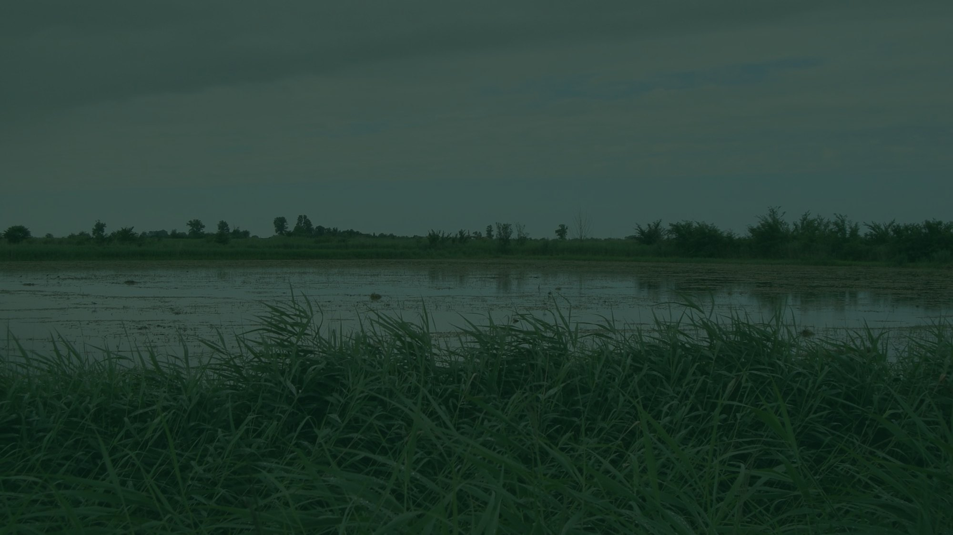

Dites-nous votre parcelle
Culture, mode d'arrosage, nature du sol, volume d'eau consommé aujourd'hui. Nous revenons avec la combinaison de technologies correspondante, les dosages, et les essais déjà conduits dans des situations comparables.
Un premier échange n'engage à rien.
contact@green-solutions-group.com · Green Solutions Groupe AIM SA, 46, route de la Condémine, 1475 Forel, Suisse
Green Solutions · Dossier marché France
15

